Slide 1
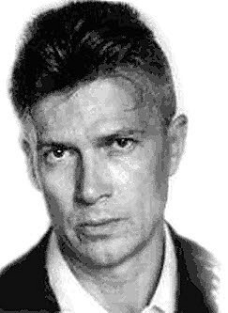
Эдуард Вениаминович Лимонов
«Это я - Эдичка»

Slide 2
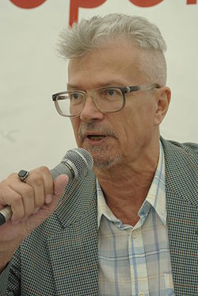
Эдуард Вениаминович Лимонов
род. 22 февраля 1943, Дзержинск
имя при рождении: Савенко
псевдонимы: Лимонов, Дед Лимон
скандально известный писатель, журналист
общественно-политический деятель

Slide 3
Эдуард Вениаминович Лимонов
родился 22 февраля 1943 года в Дзержинске, детство и юность провел в Харькове
в конце 1950-х годов начал писать стихи, в 1967 году переехал в Москву и получил известность среди представителей литературного андеграунда
в 1974 году эмигрировал из СССР
до возвращения в Россию (в 1991 году) жил в Нью-Йорке и Париже
в 1976 году написал и издал свой первый роман «Это я - Эдичка»

Slide 4
Эдуард Вениаминович Лимонов
в эмиграции вышли также сборники стихов и другие романы
в 1992 году Лимонов получил российское гражданство, примкнул к радикальной правой оппозиции
Лимонов неоднократно участвовал в выборах в Государственную думу
у него были проблемы с законом (хранение огнестрельного оружия, терроризм, призывы к свержению конституционного строя...)

Slide 5
Е. В. Лимонов - политик
председатель незарегистрированной партии «Другая Россия» с июля 2010 года
основатель и глава Национал-большевистской партии, главный редактор ее печатного органа, газеты «Лимонка»
с июля 2006 года - активный участник оппозиционного Кремлю движения «Другая Россия»
2 марта 2009 года декларировал своё намерение стать единым кандидатом от оппозиции на выборах президента России 2012 года (Центризбирком РФ отказал ему в регистрации)

Slide 6
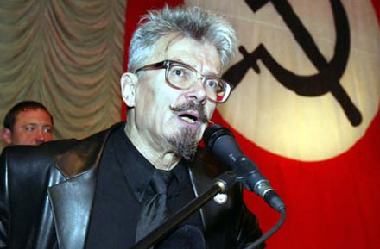
Е. В. Лимонов - политик

Slide 7
Е. В. Лимонов - писатель
русский писатель, поэт и публицист
направление: постмодернизм (постмодернизм возник в Америке, в России неофициально в 70-ых и 80-ых годах - официально только соцреализм, официально в 90-ых родах, главный текст: «Москва-Петушки»)
жанр: поэзия, автобиографический роман, публицистика, рассказ, эссе, некролог
дебют: «Это я - Эдичка»
премии: Премия Андрея Белого в номинации «проза» за композицию «Книга воды» (2002)

Slide 8
Е. В. Лимонов - писатель
в СССР Лимонов начал печататься с 1989 года, в советское время вышло первое издание романа «Это я - Эдичка» (1990)
в 1994 году были изданы произведения, написанные Лимоновым ранее - «Коньяк Наполеон», «Убийство часового», сборник публицистических статей «Исчезновение варваров» и «Лимонов против Жириновского»
в 1990-е годы начали выходить собрания сочинений Лимонова, в 2000-х годах были изданы «Книга мертвых», «В плену у мертвецов», «Книга воды», «Моя политическая биография», «Охота на Быкова», «Торжество метафизики» и «Такой президент нам не нужен: Лимонов против Путина»

Slide 9

«Это я - Эдичка»
первый роман Эдуарда Лимонова
год написания: 1976 (Нью-Йорк)
публикация: 1979 (Париж)
роман неоднократно издавался
на русском языке, на французском,
английском и других языках

Slide 10

«Это я - Эдичка»
роман «Это я - Эдичка» рассказывает об истории любви, добавляя к этой истории откровенно шокирующие сцены и подробности
это не только история, но и трагедия любви, одиночество, которое чувствует русский эмигрант в Америке
книга содержит ненормативную лексику, поэтому не рекомендуется к прочтению лицам, не достигшим 18 лет

Slide 11

«Это я - Эдичка»
герой романа Эдичка - русский эмигрант в Нью-Йорке
он брошен женой
он живёт на социальное пособие, подрабатывает подсобным рабочим в ресторане, грузчиком
он участвует в троцкистских (Троцкизм - теория, представляющая собой развитие марксизма на основе взглядов, изложенных Львом Троцким) собраниях

Slide 12
«Это я - Эдичка» - короткое содержание романа
Молодой русский поэт Эдуард Лимонов эмигрирует со своей женой Еленой в Америку. Елена полюбила Эдичку за его душу и за его сексуальные способности. Эдичке и Елене очень нравится заниматься сексом (напр. даже во время телевизионного выступления Солженицына).
Елене не нравится эмигрантская бедная жизнь. Она начинает заводить себе богатых любовников (разных полов). Эдичка продолжает любить Елену, он даже не против её любовников, лишь бы она продолжала спать с ним. Эдичка в безысходности пытается резать себе вены, пытается задушить Елену, и скоро супруги начинают жить раздельно.
Эдичка живёт в грязном отеле. Круг его общения состоит из эмигрантов. Эдичка очень любит дорогую одежду, на которую он тратит все деньги.
Он пробует работать в ресторане помощником официанта, но скоро оставляет недостойную русского поэта работу. В дальнейшем он иногда подрабатывает грузчиком.

Slide 13
«Это я - Эдичка» - короткое содержание романа
Левак Эдичка сочувствует всем анархическим, коммунистическим и террористическим движениям. Он считает, что мир устроен несправедливо. Он надеется принять участие в какой-нибудь революции.
В поисках новых сексуальных партнёров Эдичка понимает, что, поскольку «бабы вызывают отвращение», пора осваивать мужскую любовь. (Он знакомится с богатым пожилым гомосексуалистом Раймоном, но у Эдички появляются и другие любовники.) Но он не может забыть Елену. (В день пятилетия знакомства с Еленой он глушит себя пивом и марихуаной.)
Лучший друг Эдички - Нью-Йорк (купается в фонтанах, лежит на скамейках...).
В своих раздумиях о Елене Эдичка приходит к выводу, что она ещё ребёнок. В руки Эдичке попадает дневник Елены, из которого он узнает, что она жалеет его и ругает себя за такое безжалостное поведение.

Slide 14
«Это я - Эдичка» - издательская судьба романа
Отдельным изданием в России «Эдичка» вышел в 1991 году, в начале августа. Выпустил его литературно-художественный журнал «Глагол» в 1990 году.
Практически одновременно (или немного раньше) «Эдичка» появился в альманахе «Конец века».
Российские типографии не соглашались печатать текст, изобилующий ненормативной лексикой, откровенно порнографическими сценами и сценами мужеложества, в те годы ещё уголовно наказуемого.
Издание с большим трудом удалось осуществить в Риге, в типографии ЦК компартии Латвии. Первый тираж «Эдички» составил 150 тысяч экземпляров. Спустя полгода - второе издание, уже совместно с этой типографией - 100,000. В общей сложности «Глагол» в 1991—1993 годах издал 600,000 экземпляров романа «Это я - Эдичка».

Slide 15
«Это я - Эдичка» - отрывки
Проходя между часом дня и тремя по Мэдисон-авеню, там где ее пересекает
55-я улица, не поленитесь, задерните голову и взгляните вверх -- на немытые
окна черного здания отеля "Винслоу". Там, на последнем, 16-ом этаже, на
среднем, одном из трех балконов гостиницы сижу полуголый я. Обычно я ем щи и
одновременно меня обжигает солнце, до которого я большой охотник (...).
Окружающие оффисы своими дымчатыми стеклами-стенами -- тысячью глаз
клерков, секретарш и менеджеров глазеют на меня. Почти, а иногда вовсе голый
человек, едящий щи из кастрюли. Они, впрочем, не знают, что это щи. Видят,
что раз в два дня человек готовит тут же на балконе в огромной кастрюле, на
электрической плитке что-то варварское, испускающее дым. Когда-то я жрал еще
курицу, но потом жрать курицу перестал (...).

Slide 16
«Это я - Эдичка» - отрывки
Возвращаясь с работы домой, я занимаюсь английским, я хочу сказать, что
тогда в марте у меня было такое расписание -- после работы я учил английский
язык. Или я шел в кинотеатр, чаще всего в дешевый и близкий "Плейбой" на
57-ю улицу и смотрел два фильма за доллар. Возвращаясь домой по ночному
Нью-Йорку, я злился и мечтал, я думал о мире, о сексе, о женщинах и
мужчинах, о богатых и бедных. Почему один ребенок рождается в богатой семье,
и с детства имеет все, чего бы ни пожелал, а другие... эти другие в моем
представлении были люди вроде меня, те, к кому мир несправедлив.(...)

Slide 17
«Это я - Эдичка» - отрывки
Отношения с Геной, думаю, были одной из граней моей врожденной гомосексуальности(...). Я его очень любил, хотя мы даже не обнимались. Я весь был, как сейчас вижу, запутан в гомосексуальные связи, но только не понимал этого(...)

Slide 18
«Это я - Эдичка» - мнения
Но Лимонов пошёл ещё дальше и написал гей-роман. Он в эмиграции, в Нью-Йорке, страдает, потихоньку впадает в гомосексуализм, со знанием дела это описывает. Такой вот человек.
«Эдичка» показал мне возможность новой жизни в новых условиях. Это было мощнее, чем любая фантастика,.. Книга о человеке, который находится на другом краю света, в Нью-Йорке. Гениальная книга о человеческой свободе, любви, страсти. Я был просто убит ею.

